Slide 1

Revue de projet
Tom LEFEVRE
BTS SN2

Slide 2

Sommaire
01
05
02
06
03
07
04
08
Introduction
Exigence
Synoptique
Scenario
Deploiement
MCD
Cas d’utilisation
Classe

Slide 3
Sommaire
09
10
13
11
14
12
15
Séquence
Planning
Test de validation
CRA
Etude comparative
Outils organisationnels
Bon de commande

Slide 4
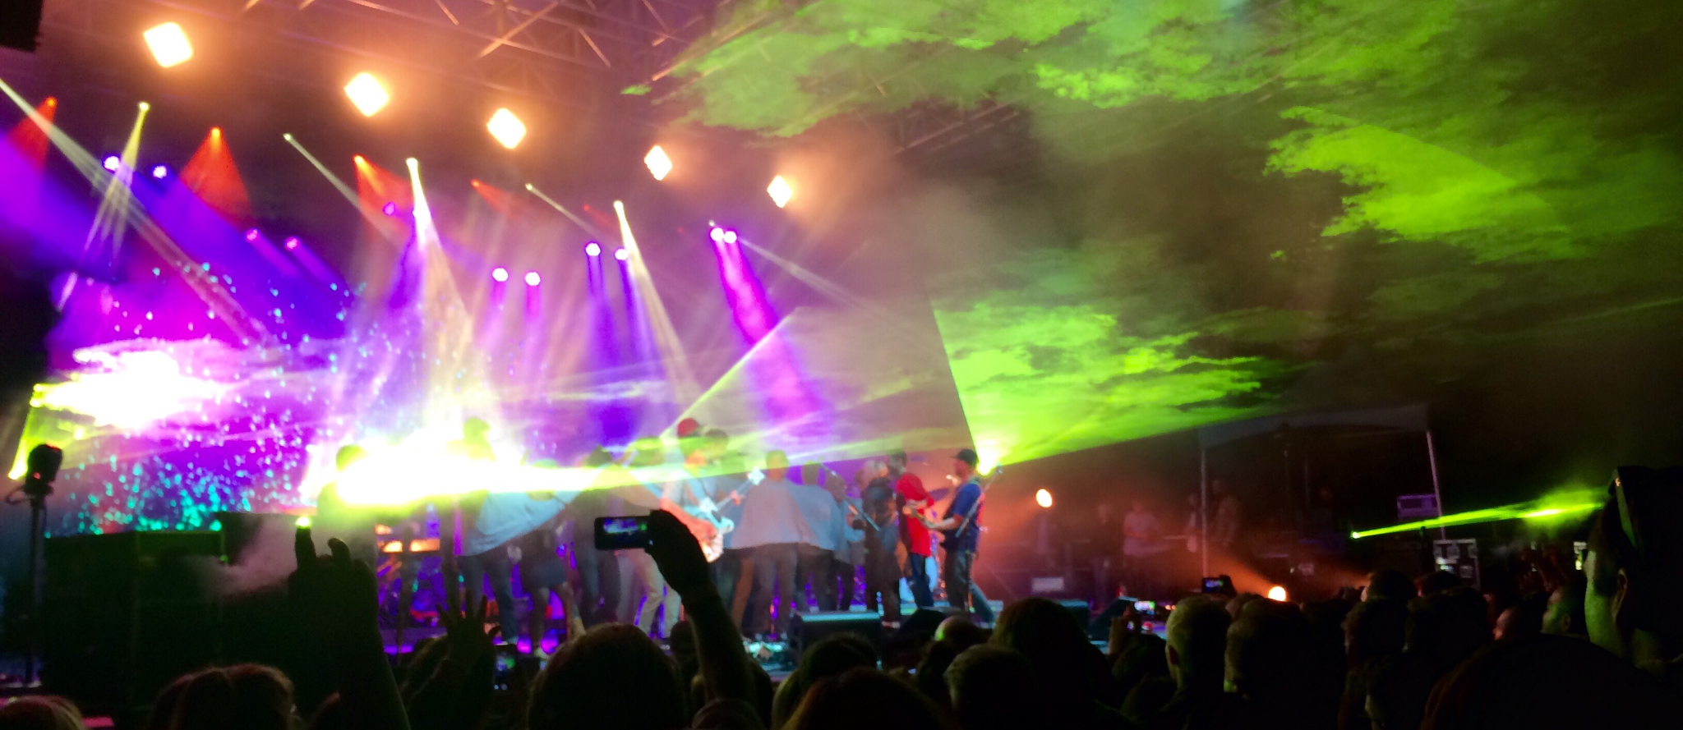
Introduction
Le projet consiste à étudier et mettre en place une solution permettant de piloter à distance les lumières sur un bus DMX 512.
Il implique le développement d'une application en C++ Pilote pour paramétrer les blocs lumières à l'avance, une IHM mobile de type Android/Web pour communiquer avec le serveur C++ Pilote, et un prototype de système relié en série ou USB pour faciliter la création des scènes de lumière du côté de l'application C++.

Slide 5
Diagramme synoptique
02

Slide 6
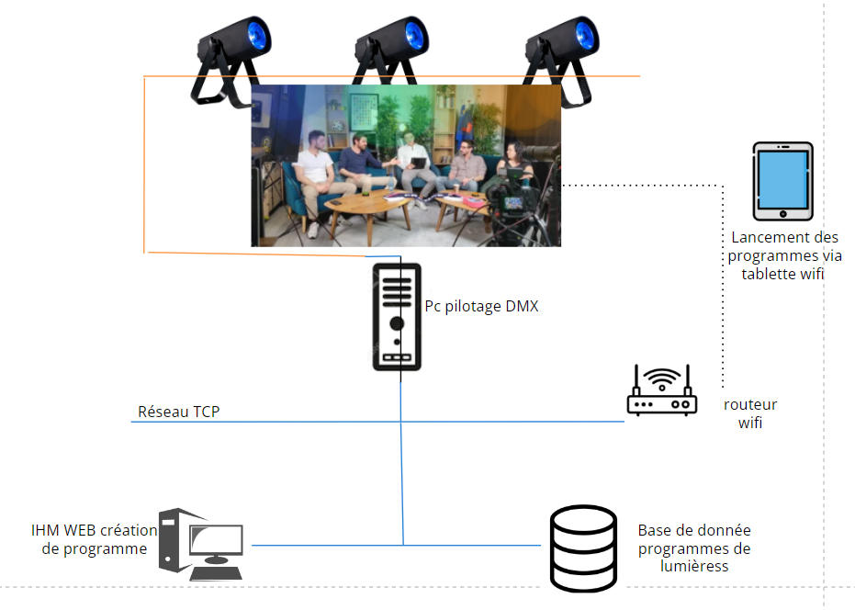

Slide 7
Diagramme de deploiement
03

Slide 9
Diagramme de cas d’utilisation
04

Slide 10
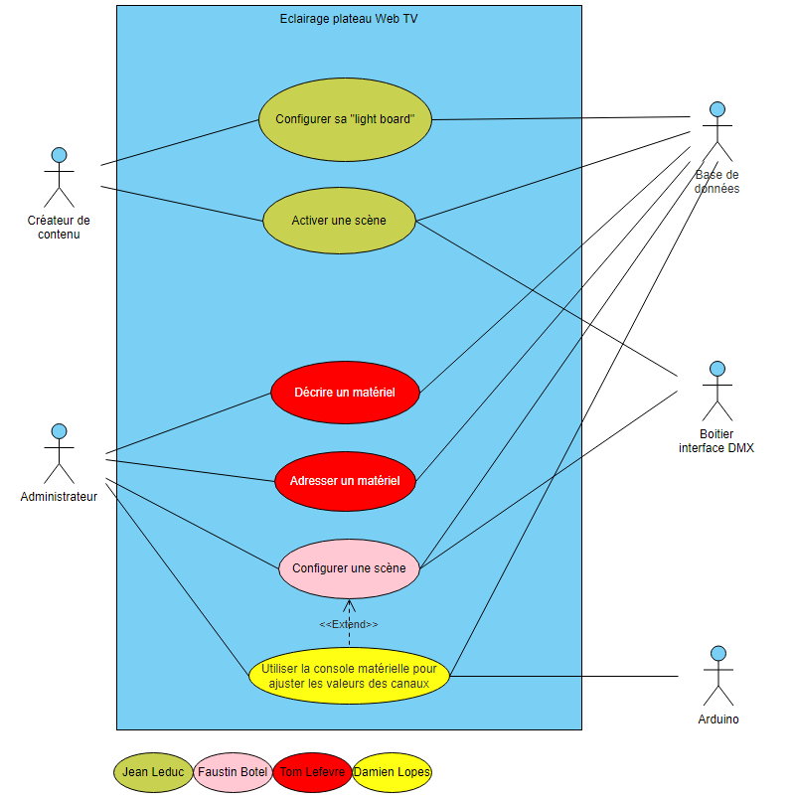

Slide 11
05
Diagramme d’exigence

Slide 12
https://online.visual-paradigm.com/app/diagrams/#G1f31xqcM-fyEmdTAnSznoTcxgEXXVXUJJ

Slide 13
06
Diagramme de scenario

Slide 14
Cas d'utilisation : Développement de l'Application de Configuration des Modules d'Éclairage
Scénarios alternatifs :
Si la recherche ne donne aucun résultat et que l'Étudiant 4 décide de créer un nouveau module, toutes les informations nécessaires doivent être saisies.
Si le module d'éclairage sélectionné est utilisé dans une scène en cours, l'Étudiant 4 peut choisir de suspendre temporairement son utilisation pour effectuer les modifications.
Contraintes :
L'IHM de l'application de développement doit offrir des fonctionnalités claires pour la recherche, la création et la modification des modules d'éclairage.
Toutes les modifications doivent être enregistrées dans la base de données du système.
L'IHM doit fournir un mécanisme de test en direct des paramètres pour faciliter le développement et le débogage.
L'application de configuration sera intégrée ultérieurement à l'ensemble du système de gestion des scènes d'éclairage.

Slide 15
Modele Conceptuel Donnee
07

Slide 16
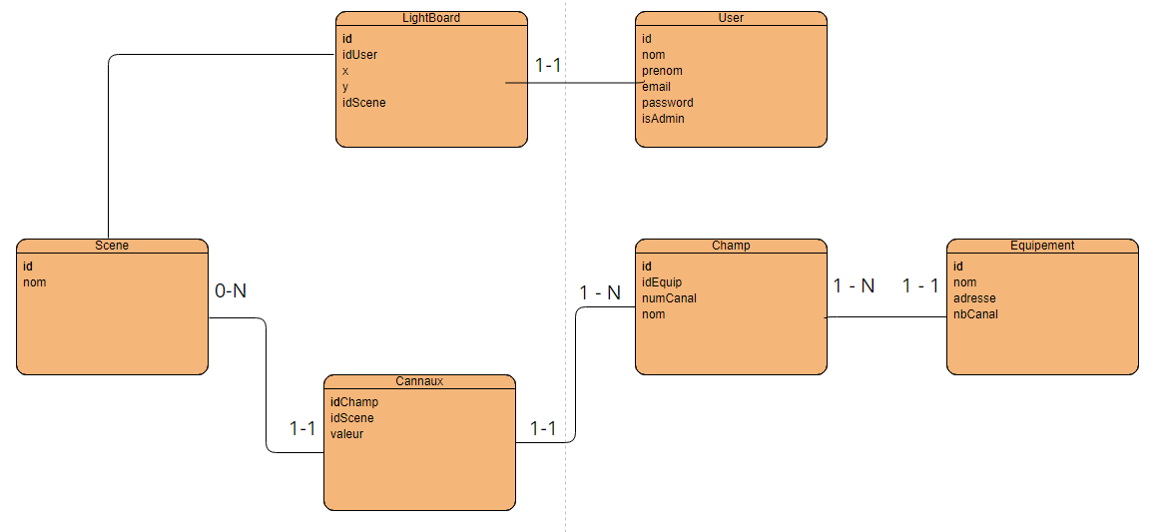

Slide 17
08
Diagramme de classe

Slide 18
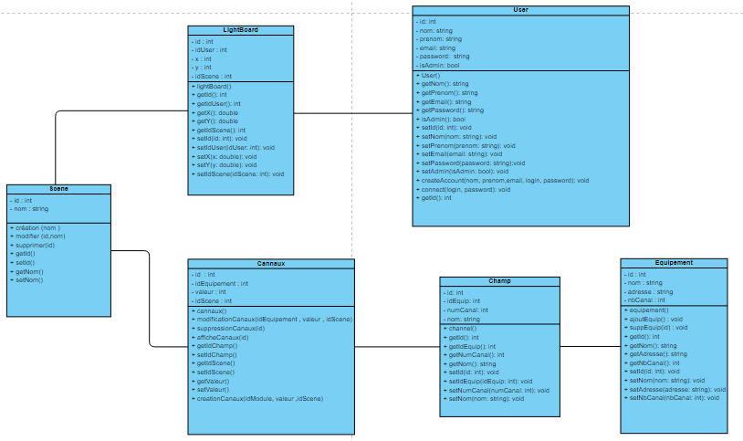

Slide 19
09
Diagramme de séquence

Slide 20
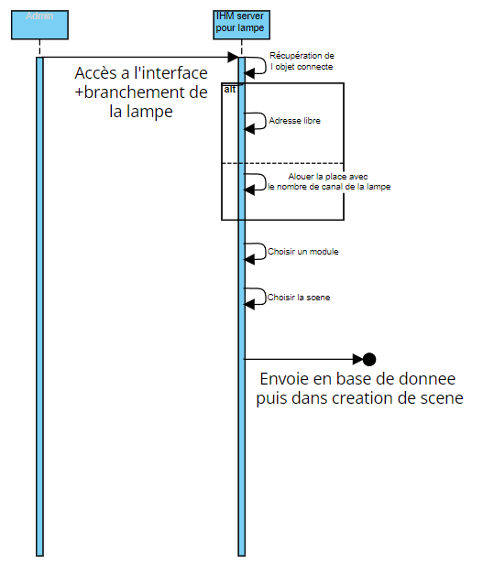

Slide 21
10
Planning GANTT

Slide 23
Compte Rendu d’Activité
11

Slide 24
Lien CRA

Slide 25
Outils organisationnels
12

Slide 26
TRELLO :
https://trello.com/b/eBvLfIN6/projetdmx
https://drive.google.com/drive/u/0/folders/1VR5NpSEIj2MM2Y-yca2AwhqYyoLBQAlU
Google Drive :
Github :
https://github.com/lefevretom60/ProjetDMX

Slide 27
Test de Validation
13

Slide 28
https://docs.google.com/document/d/1vVGOBTpqiP4T_Y7AXVAaiognIjd1hRnt/edit#heading=h.gjdgxs

Slide 29
Etude Comparative
14

Slide 30
https://docs.google.com/document/d/1vVGOBTpqiP4T_Y7AXVAaiognIjd1hRnt/edit#heading=h.gjdgxs

Slide 31
Bon de Commande
15

